Slide 1

TRƯỜNG TIỂU HỌC TÂN XUÂN
TẬP ĐỌC: BÀI CA VỀ TRÁI ĐẤT

Slide 2
KHỞI ĐỘNG
- Đọc 2 đoạn đầu và cho biết Xa-xa-cô bị nhiễm phóng xạ nguyên tử khi nào?
- Đọc đoạn 3 và 4 trả lời câu hỏi: Các bạn nhỏ đã làm gì để bày tỏ nguyện vọng hòa bình?
Khi Xa – xa – cô chết, các bạn nhỏ đã quyên góp tiền xây tượng đài tưởng nhớ những nạn nhân bị bom nguyên tử sát hại. Dưới chân tượng đài khắc những dòng chữ “Chúng tôi muốn thế giới này mãi mãi hòa bình””
Từ khi Mĩ ném hai quả bom nguyên tử xuống Nhật Bản.

Slide 3
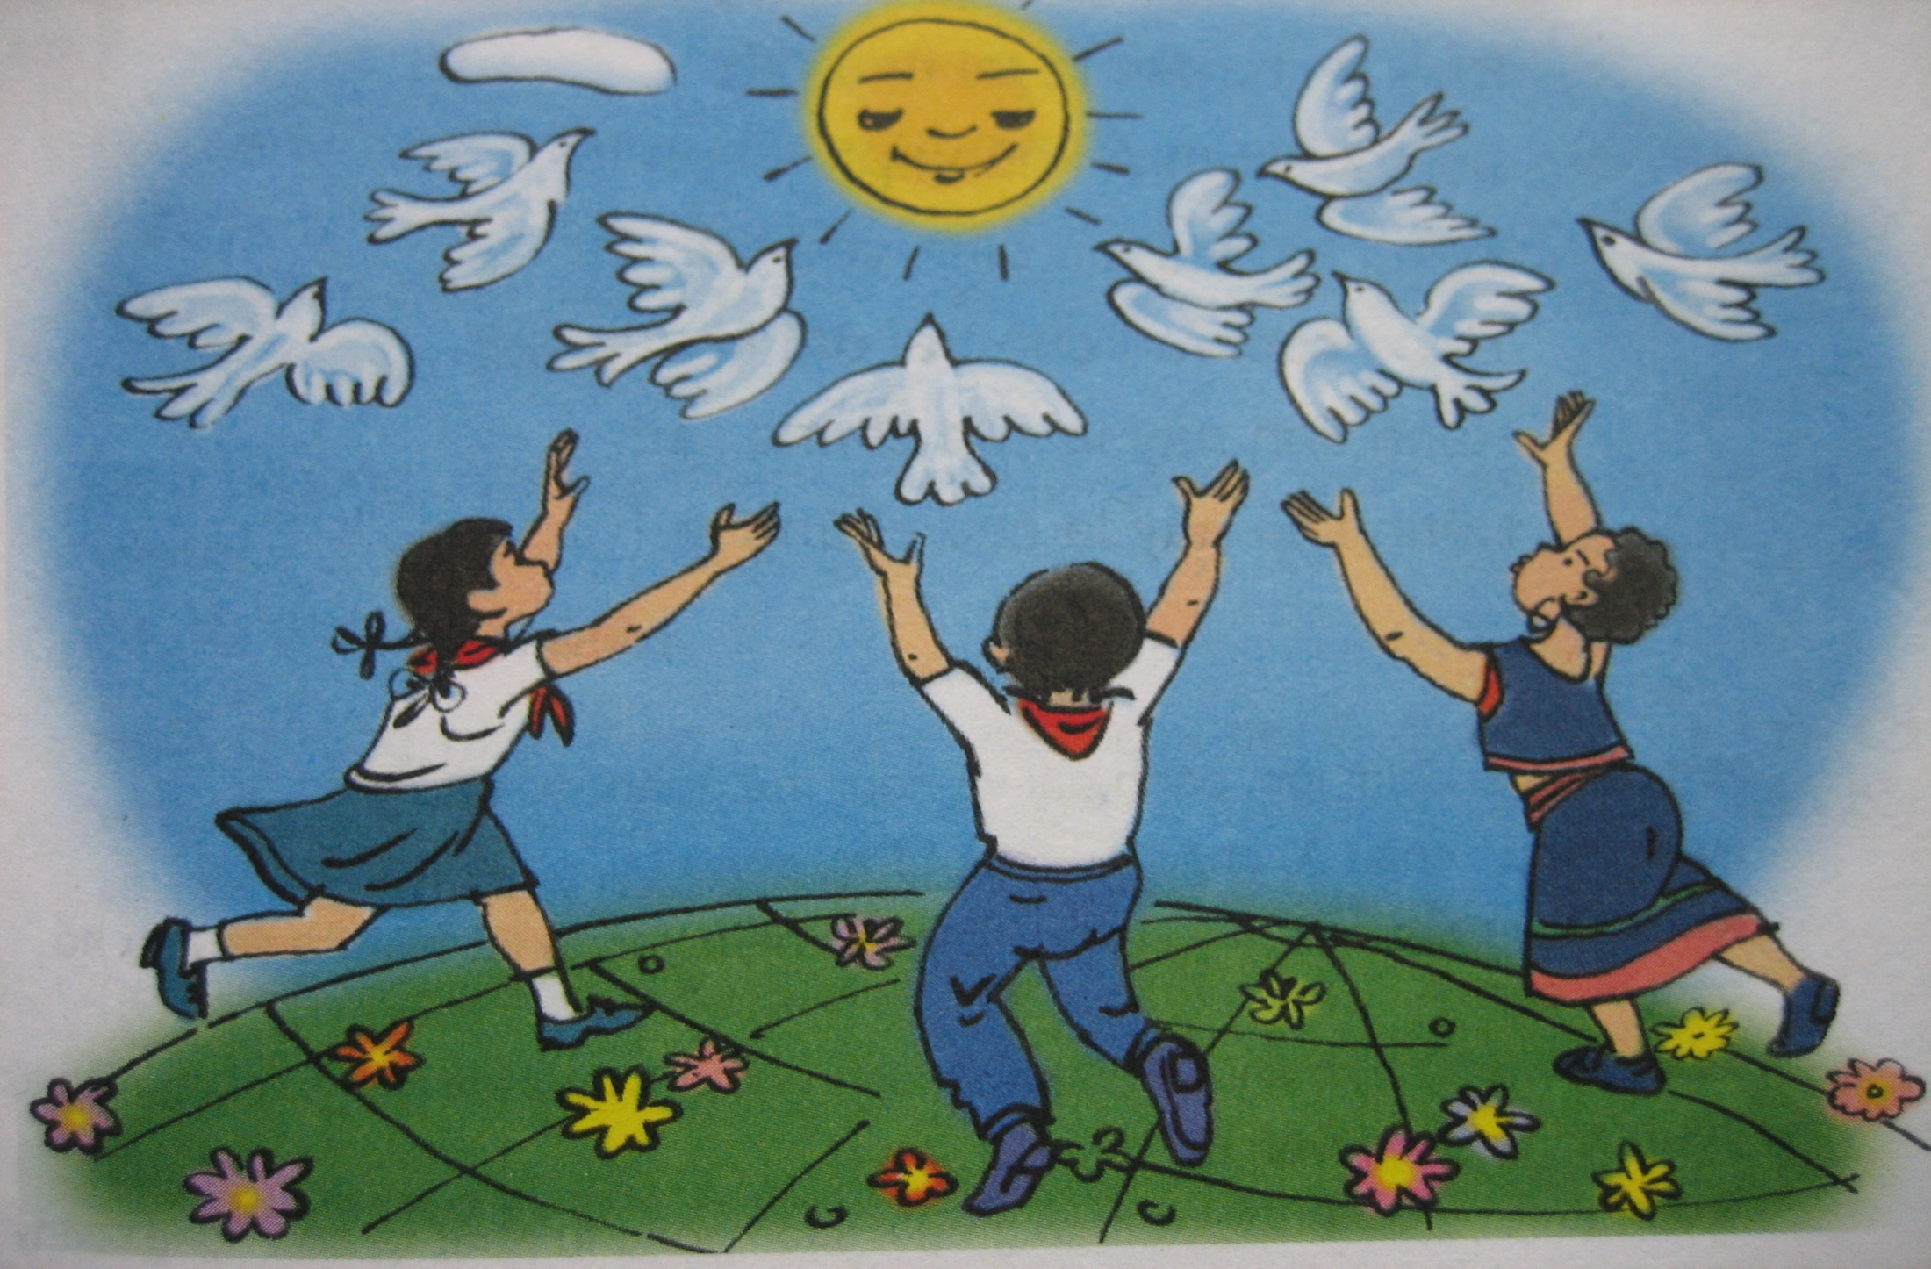

Slide 4
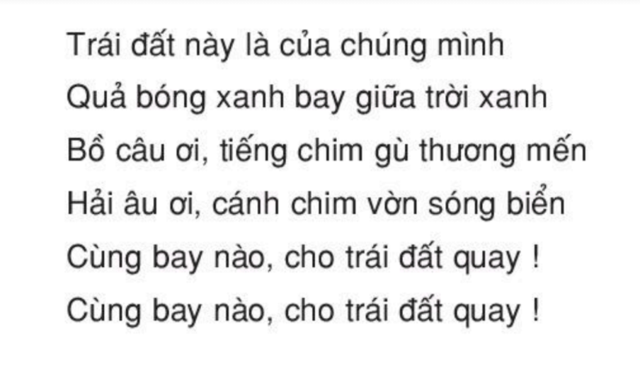
BÀI CA VỀ TRÁI ĐẤT

Slide 5
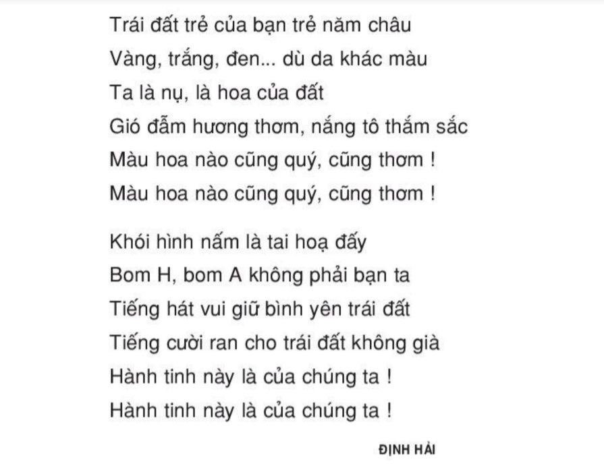
BÀI CA VỀ TRÁI ĐẤT

Slide 6


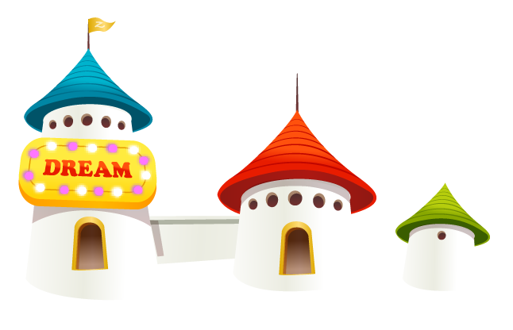
Luyện đọc:
Từ ngữ:
- hải âu,
- giữa trời xanh,
- vờn sóng biển
- cười ran

Slide 7
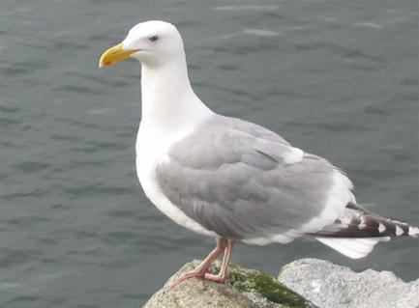
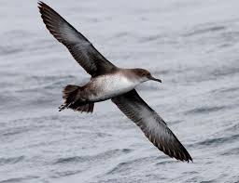
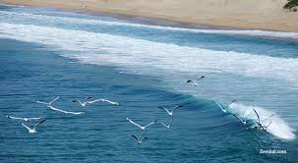
Chim hải âu

Slide 8
Luyện đọc:
Từ ngữ:
- hải âu,
năm châu,
- giữa trời xanh,
- vờn sóng biển
- cười ran

Slide 9
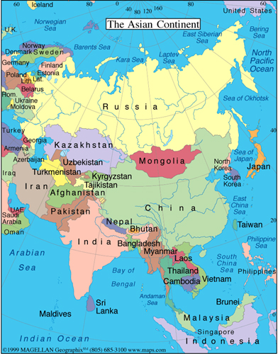
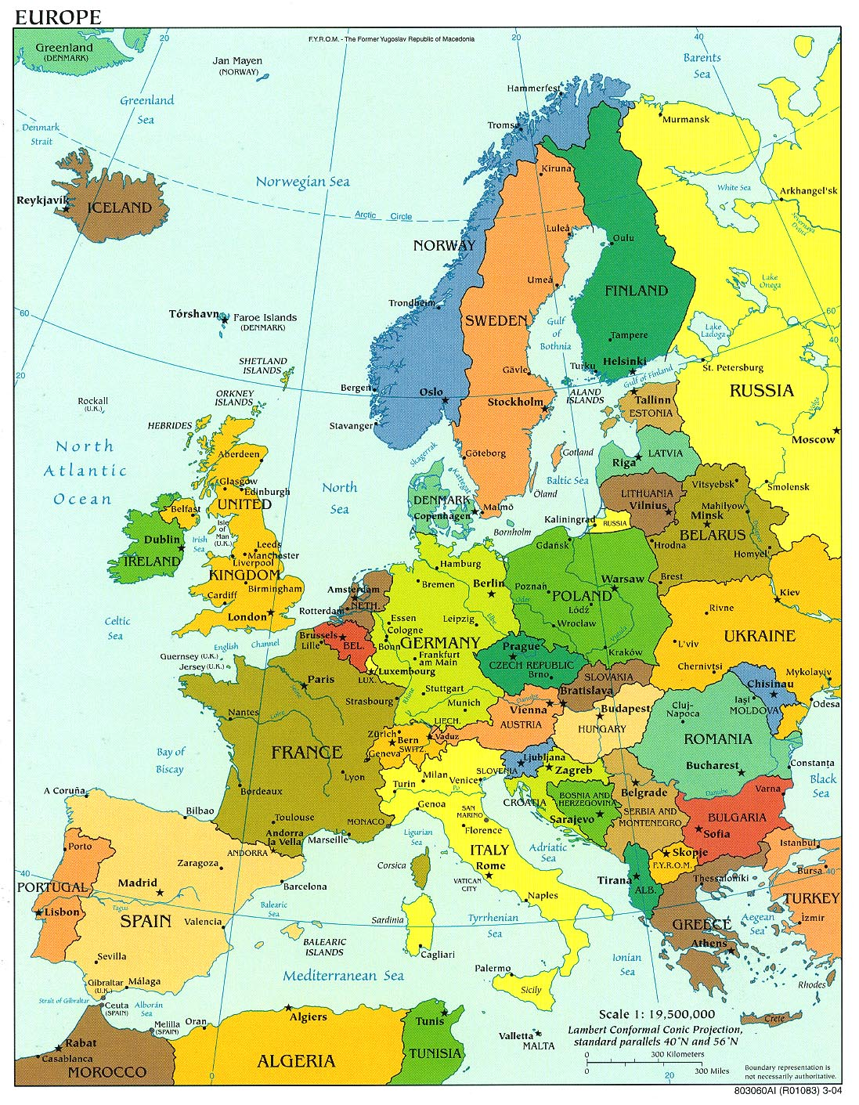
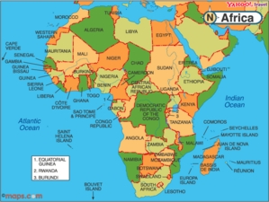
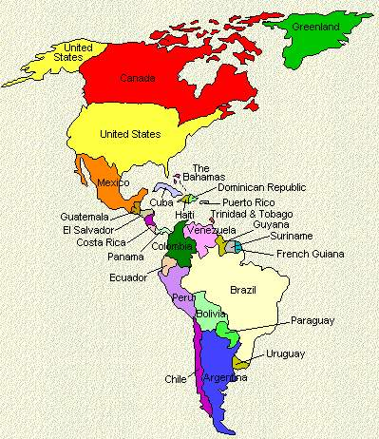
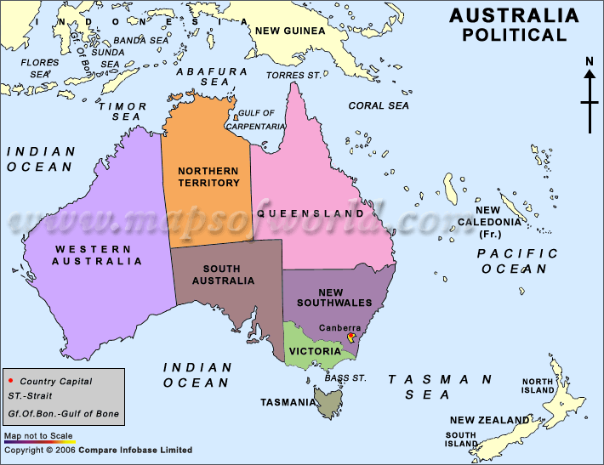
Châu Âu
Châu Á
Châu Đại Dương
Châu Phi
Châu Mỹ

Slide 10
Luyện đọc:
Từ ngữ:
- hải âu,
năm châu,
khói hình nấm
- giữa trời xanh,
- vờn sóng biển
- cười ran

Slide 11
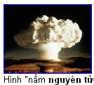
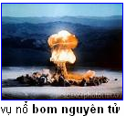

Slide 12
Luyện đọc:
Từ ngữ:
- hải âu,
năm châu,
khói hình nấm
- giữa trời xanh,
- vờn sóng biển
- bom H,
bom A,
- cười ran

Slide 13

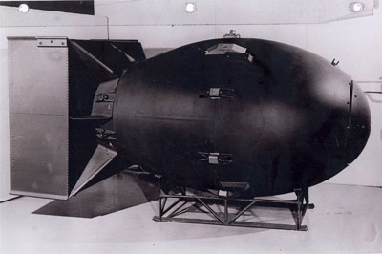
BOM H
BOM A

Slide 14
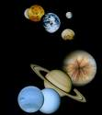
Luyện đọc:
Từ ngữ:
- hải âu,
năm châu,
khói hình nấm
- giữa trời xanh,
- vờn sóng biển
- bom H,
bom A,
hành tinh
- cười ran

Slide 15

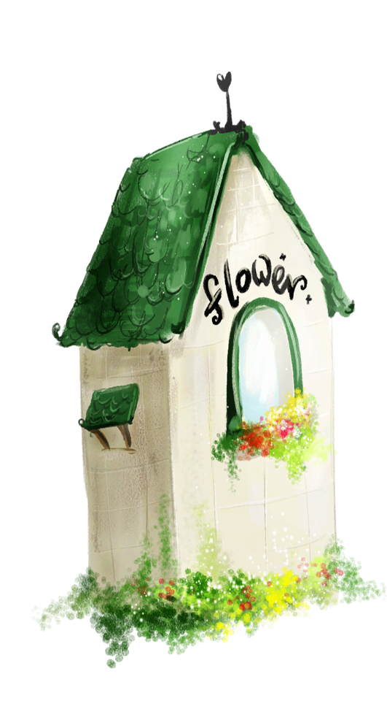
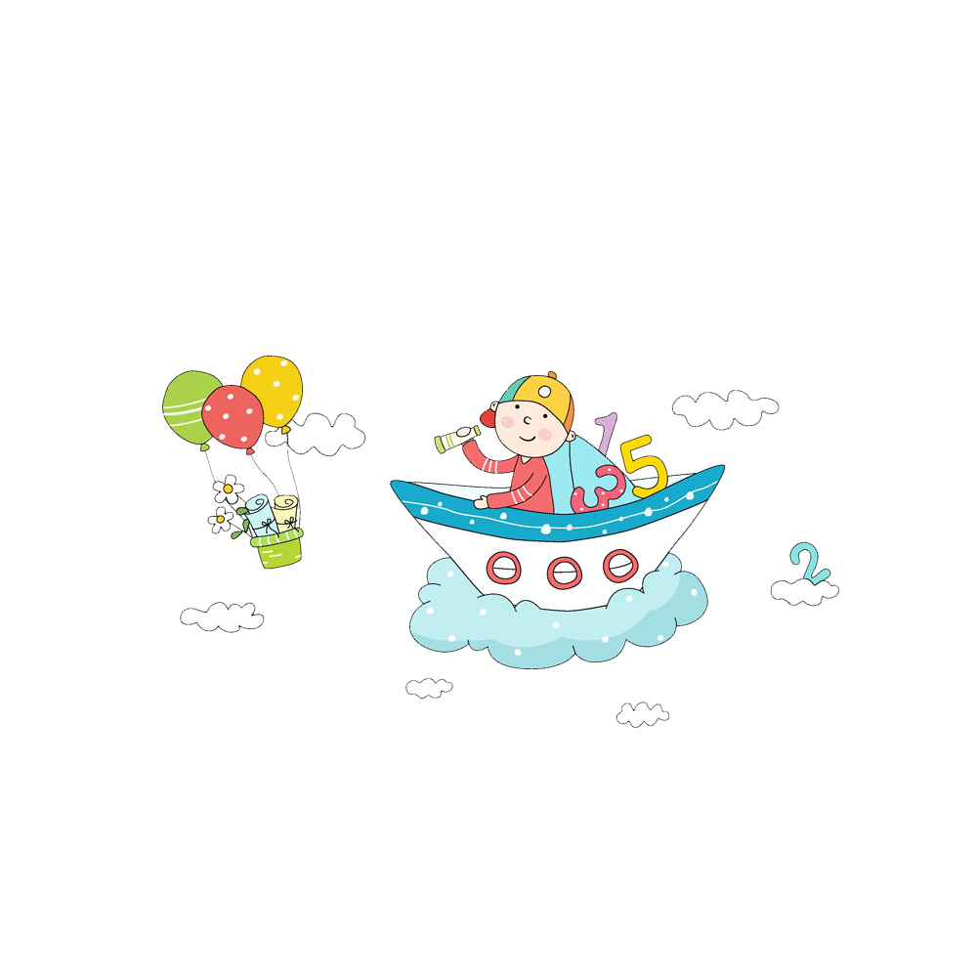
1. Hình ảnh trái đất có gì đẹp?
Trái đất giống như quả bóng xanh bay giữa bầu trời xanh, có tiếng chim bồ câu và những cánh chim hải âu vờn trên sóng biển..

Slide 16
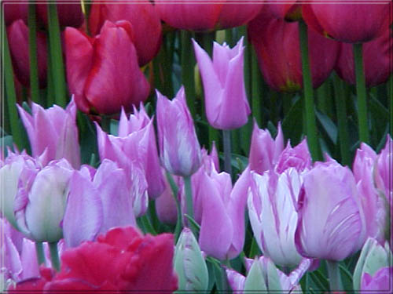
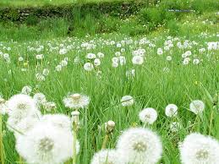
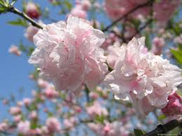
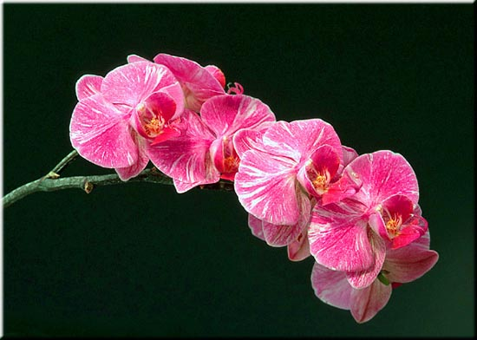
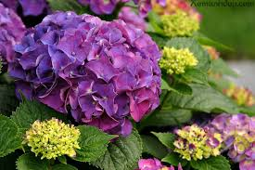
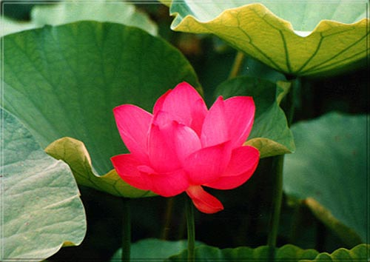
2/ Em hiểu hai câu cuối khổ thơ 2 nói gì?
Mỗi loài hoa có vẻ đẹp riêng nhưng loài hoa nào cũng quý, cũng thơm. Cũng như mọi trẻ em trên thế giới dù khác màu da nhưng đều bình đẳng, đều đáng quý, đáng yêu.

Slide 17
3. Chúng ta phải làm gì để giữ bình yên cho trái đất?
Phải chống chiến tranh, chống bom nguyên tử, bom hạt nhân. Vì chỉ có hòa bình, tiếng hát, tiếng cười mới mang lại sự bình yên, sự trẻ mãi không già cho trái đất.

Slide 18
* Bài thơ muốn nói với em điều gì?
Mọi người hãy sống vì hòa bình, chống chiến tranh, bảo vệ quyền bình đẳng giữa các dân tộc.

Slide 19
Nội dung: Mọi người hãy sống vì hòa bình, chống chiến tranh, bảo vệ quyền bình đẳng giữa các dân tộc.

Slide 20
Luyện đọc lại
Trái đất này là của chúng mình
Quả bóng xanh bay giữa trời xanh
Bồ câu ơi, tiếng chim gù thương mến
Hải âu ơi, cánh chim vờn sóng biển
Cùng bay nào, cho trái đất quay !
Cùng bay nào, cho trái đất quay !

Slide 21
- Học thuộc 1 khổ thơ

Slide 22
TRÒ CHƠI
Câu 1: Bỏ ngoài nướng trong, ăn ngoài bỏ trong là gì?
Đáp án: Nướng bắp ngô
Câu 3: Lịch nào dài nhất?
Đáp án: Lịch sử.

Slide 23
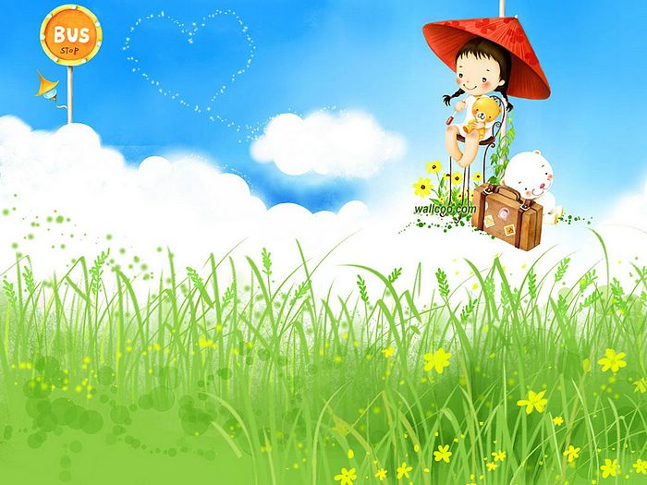


Chúc các con chăm ngoan, học giỏi!

